Slide 1
সবাইকে স্বাগতম
মজা করে গণিত শিখি

Slide 2
শিক্ষক পরিচিতি
মোহাম্মদ আব্দুল হান্নান
সহকারী শিক্ষক
চুনঘর সরকারি প্রাথমিক বিদ্যালয়
কুলাউড়া, মৌলভীবাজার

Slide 3
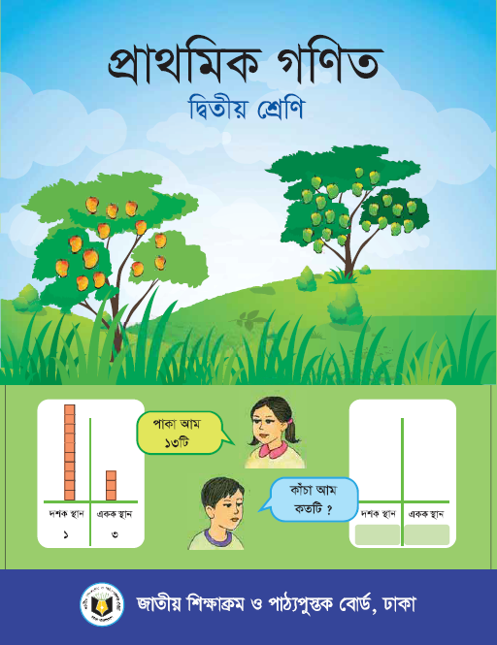
পাঠ পরিচিতি
বিষয়ঃ গণিত
শ্রেণিঃ ২য়
পাঠ শিরোনাম - স্থানীয় মান
পাঠ্যাংশঃ ১.১,
পৃষ্ঠাঃ ২
তারিখঃ ১৮-১০-২০২০ সময়ঃ ৪০ মিনিট

Slide 4
2.1.1. 51 †_‡K 100 ch©šÍÍ ev¯Íe DcKiY MYbv Ki‡Z I ej‡Z cvi‡e|
2.1.2. 51 †_‡K 100 ch©šÍÍ DcKiY `‡ki ¸”Q K‡i MYbv Ki‡Z I ej‡Z cvi‡e|
শিখনফলঃ-

Slide 5
পূর্বজ্ঞান যাচাই
দশক | একক
সংখ্যা
৫০
৪

Slide 6
উপস্থাপন

Slide 7
বাস্তব পর্যায়
সংখ্যা
৬ | ৫
এসো আমরা কাঠিগুলো ব্যবহার করে স্থানীয় মানের ধারণা নিই।

Slide 8
অর্ধবাস্তব পর্যায়
সংখ্যা
৬ | ৫
দশক একক
৬
৫
স্থানীয় মান
৬০
স্থানীয় মান
৫

Slide 9
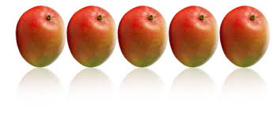
দশক
একক
৫
৫
স্থানীয় মান
৫০
স্থানীয় মান
৫

Slide 10
বস্তু নিরপেক্ষ পর্যায়
নিচের উদাহরণ গুলো লক্ষ্য কর
দশক একক দশক একক দশক একক
৬ ৭ ৭ ৮ ৮ ২
স্থানীয় মান
স্থানীয় মান
স্থানীয় মান
স্থানীয় মান
স্থানীয় মান
স্থানীয় মান
৬০
৭
৭০
৮
৮০
২

Slide 11
অনুশীলন
৬৯ ৭৪ ৮৮ ৫৯
উপরের সংখ্যাগুলোর একক দশক স্থানীয় অঙ্ক এবং তাদের স্থানীয় মান লেখ।

Slide 12
মূল্যায়ন
৭২, ৫২, ৭৩, ৭৭, ৯৯,
সংখ্যার অঙ্কের স্থানের নাম এবং
এদের স্থানীয় মান কত তা বল

Slide 13
সবাইকে

